Slide 1

统计软件应用案例
对拉勾网数据分析岗位的基础分析

Slide 2
问题的提出
1.“数据分析”职位的大致分布情况？
2.“数据分析”职位的大致薪资情况？
3.“数据分析”职位招聘技能要求？

Slide 3
明显的不足
1.数据量过少！
2.数据量过少！！
3.数据量过少！！！
最终结果仅供参考...

Slide 4

Contents
1.原始数据采集与清洗
2.数据分析
3.源代码

Slide 5
原始数据采集与清洗

Slide 6
原始数据采集与清洗
数据来源：拉勾网（互联网招聘求职网）
浏览器：谷歌浏览器
语言：Python
使用工具(IDE)：谷歌浏览器F12开发者工具
Pycharm-2018.1-x64
package：requests(发送请求）
re(数据抓取）
time(爬虫休眠，反识别）
random(生成随机数）
pandas(生成数据框）
采集时间：2018.11.13（450），2018.11.18（376）

Slide 7
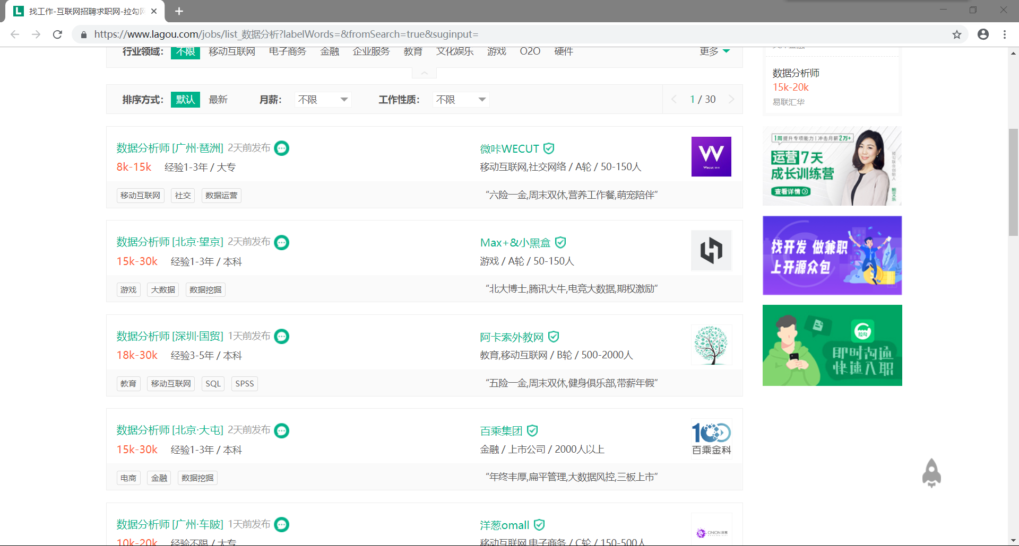
原始数据采集与清洗-抓取页面（表格存储）

Slide 8
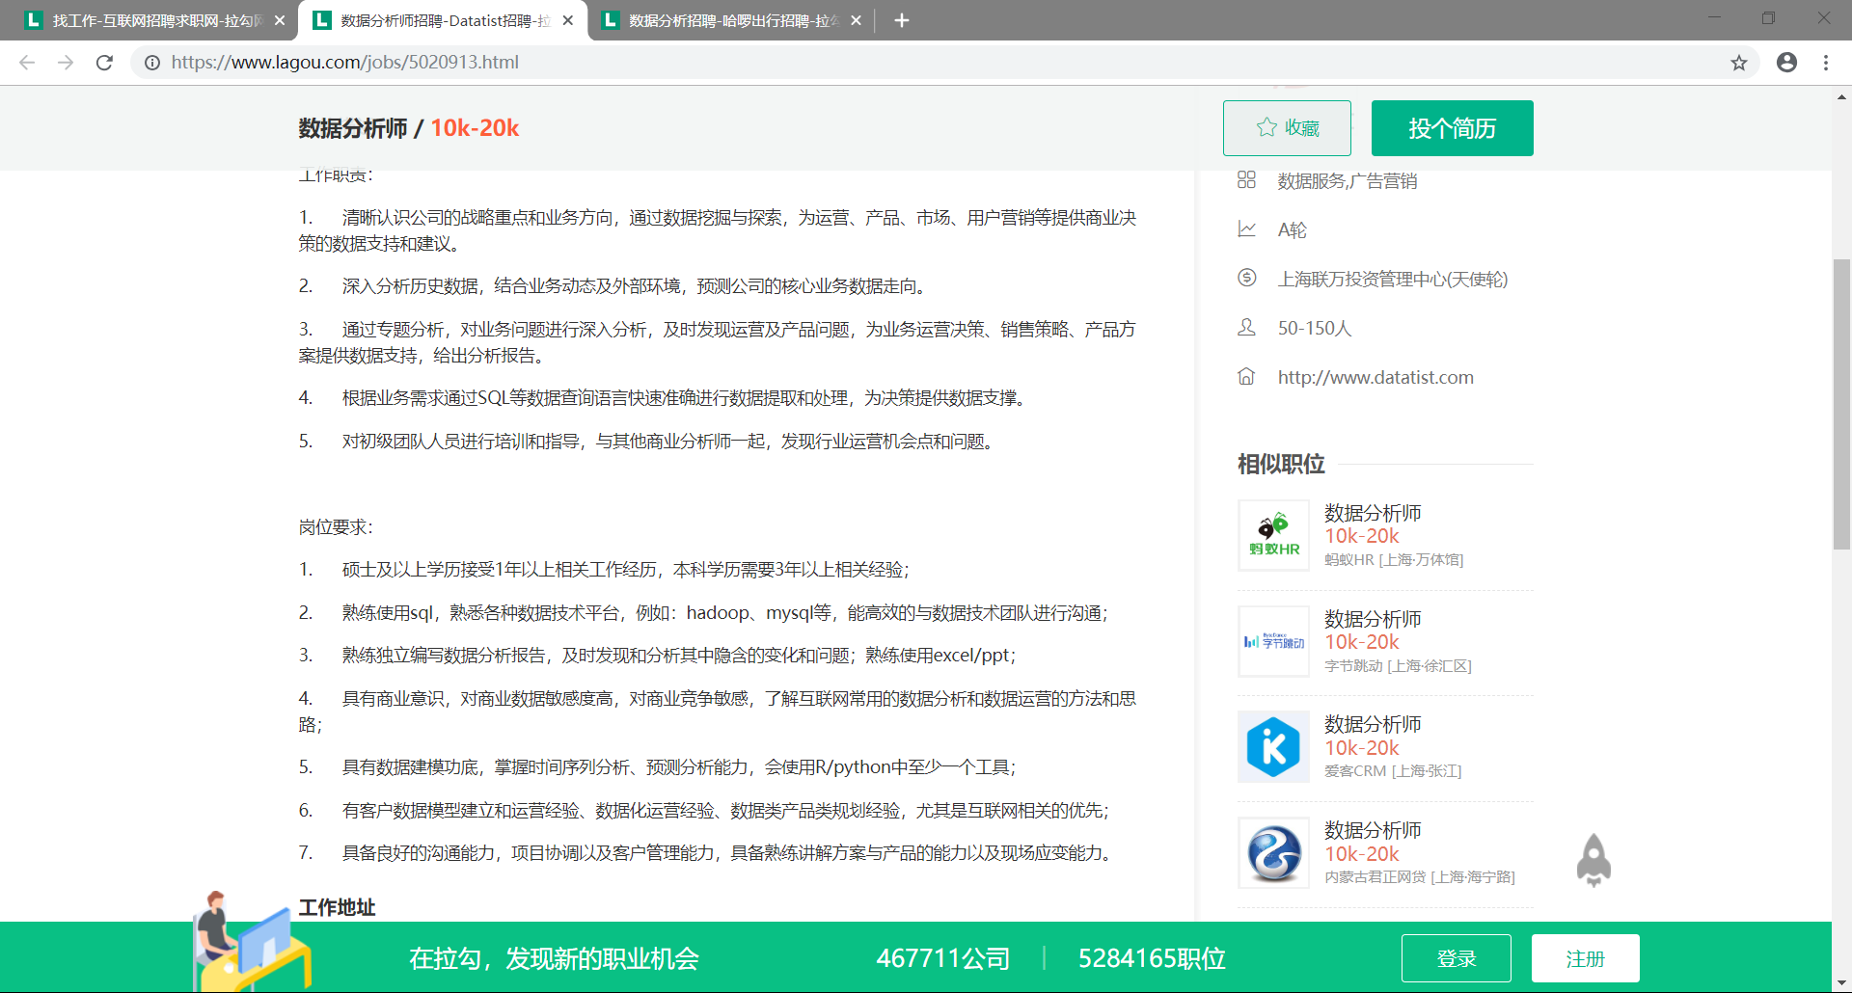
原始数据采集与清洗-抓取页面（文本存储）

Slide 9
原始数据采集与清洗
地点
北京、上海、深圳、广州、杭州等26城
区域
薪资情况
北京朝阳区、海淀区，上海浦东新区、徐汇区，深圳南山区、福田区等
低至3k高至60k...
招聘单位
规模
学历要求
15-50人，50-150人，150-500人，500-2000人，2000人以上
不限、大专、本科、硕士
经验要求
无要求，一年以下，1-3年，3-5年，5-10年

Slide 10
数据分析

Slide 11
数据分析
分析语言：Python
分析工具(IDE)：Pycharm-2018.1-x64
package：pandas(计数，生成数据框）
jieba(文本分词）
matplotlib.pyplot(基本绘图）
wordcloud.WordCloud(词云制作）
pyecharts.Geo(中国地图绘制）
pyecharts.Map(地区地图绘制）
数据总量：826

Slide 12
数据分析-公司规模
150-500人 237
2000人以上 213
500-2000人 190
50-150人 153
15-50人 32
Name: 规模, dtype: int64

Slide 13
数据分析-地区分布
北京 329 上海 187
杭州 69 深圳 64
广州 49 成都 18
南京 17 武汉 16
苏州 9 郑州 9
西安 9 长沙 8
福州 6 厦门 4
珠海 4 重庆 4
宁波 4 天津 3
石家庄 3 合肥 3
烟台 2 大连 2
昆明 2 青岛 2
菏泽 1 漳州 1
Name: 地点, dtype: int64

Slide 14
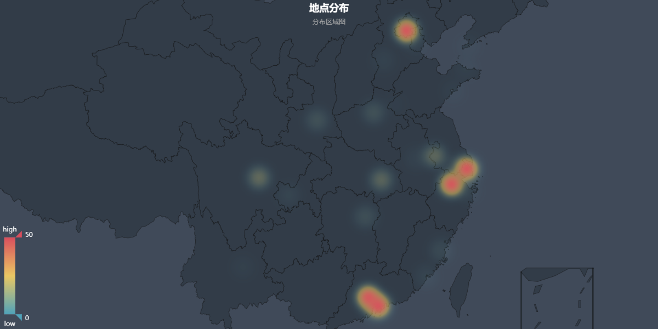
数据分析-地区分布（分布区域）

Slide 15
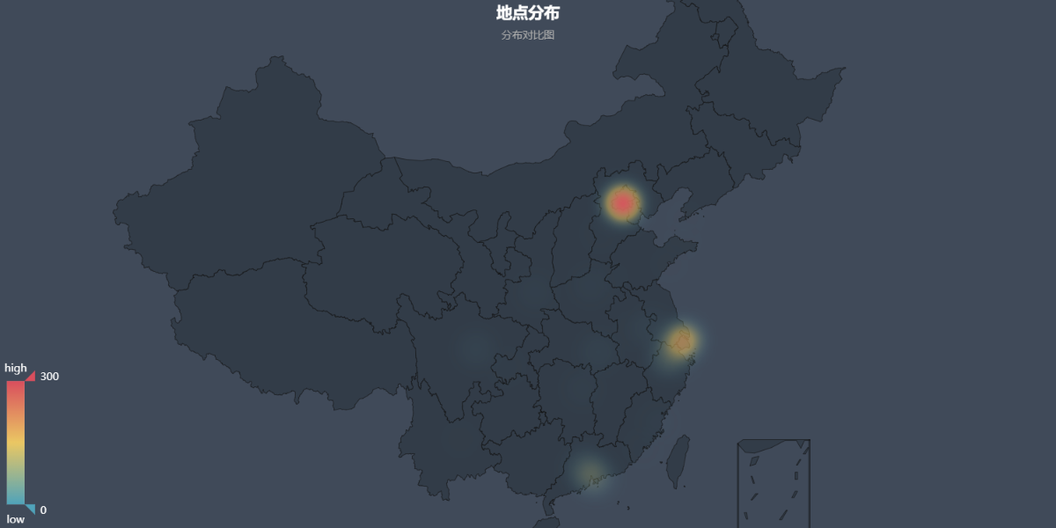
数据分析-地区分布（分布数量）

Slide 16
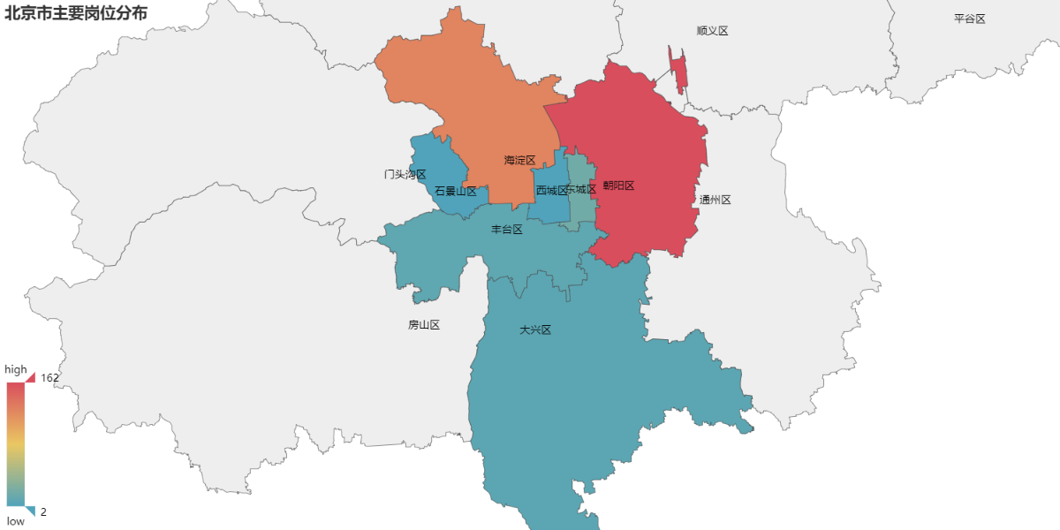
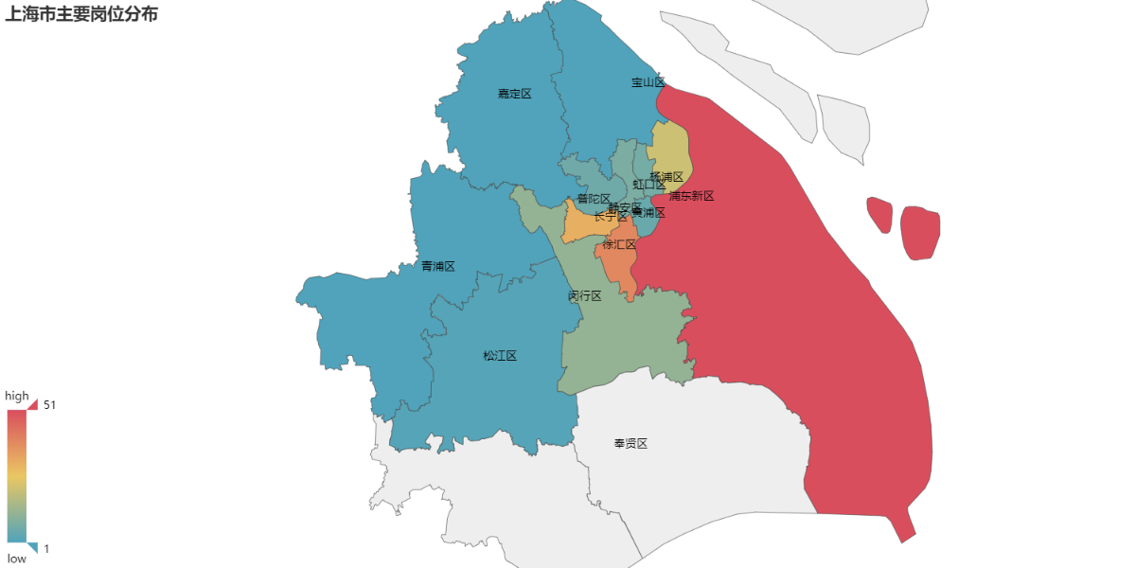
数据分析-区域分布
地点 区域
北京 朝阳区 162
海淀区 126
上海 浦东新区 51
徐汇区 39
杭州 西湖区 39
深圳 南山区 37
上海 长宁区 31
广州 天河区 29
上海 杨浦区 21
北京 东城区 19
Name: 区域, dtype: int64

Slide 17
数据分析-经验与学历要求
3-5年 345
1-3年 261
不限 102
5-10年 73
应届毕业生 27
1年以下 15
10年以上 2
Name: 经验, dtype: int64
本科 667
大专 66
硕士 54
不限 38
Name: 学历, dtype: int64

Slide 18
数据分析-工资分布
因为读取到的薪资数据是形如[5k-10k]的区间，为了便于计算按照常规思路取上下限均值。
如果按照实际情况，以招聘信息的尿性，明面上写[5k-10k]实际就是5k→_→
如同大多数其他工作一样,数据分析师的薪酬也是一个右偏分布。大多数人的收入集中在6k-23k。

Slide 19
数据分析-分地区工资水平
总数据量有限，大部分城市数据过少，仅对比前五名薪资水平：
T1 北京（需求数量和薪资水平遥遥领先）
T2 上海 （仅次于帝都）
T3 深圳（势头很猛）
杭州（互联网城市~）
T4 广州（党的加护）
对比房价来看，杭州是个性价比很高的就业选择~

Slide 20
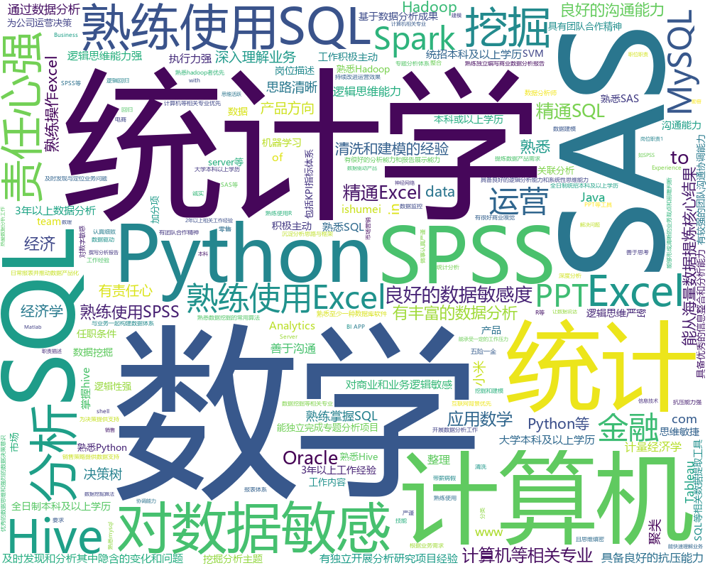
数据分析-数据分析职位要求关键词提取

Slide 21
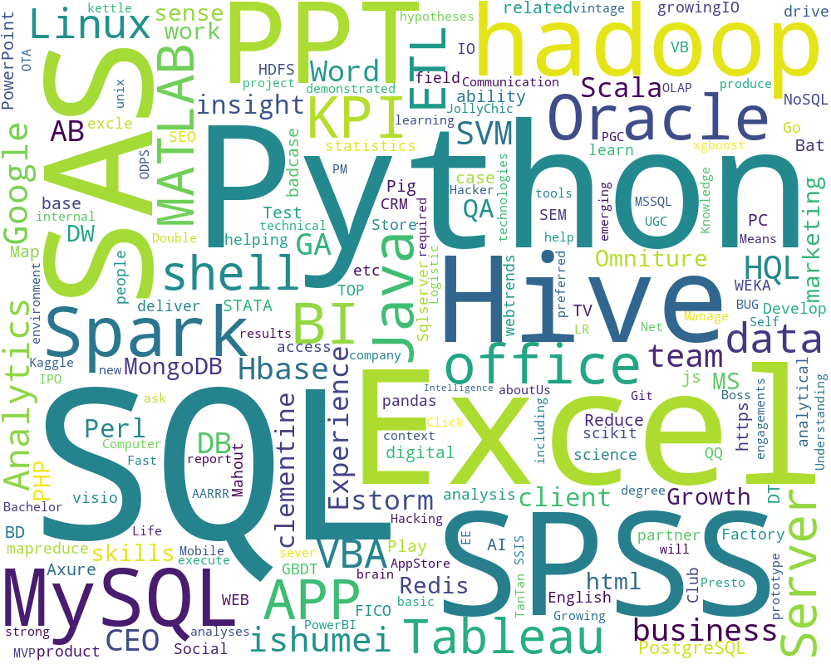
数据分析-数据分析职位要求关键词提取（仅英文）

Slide 22
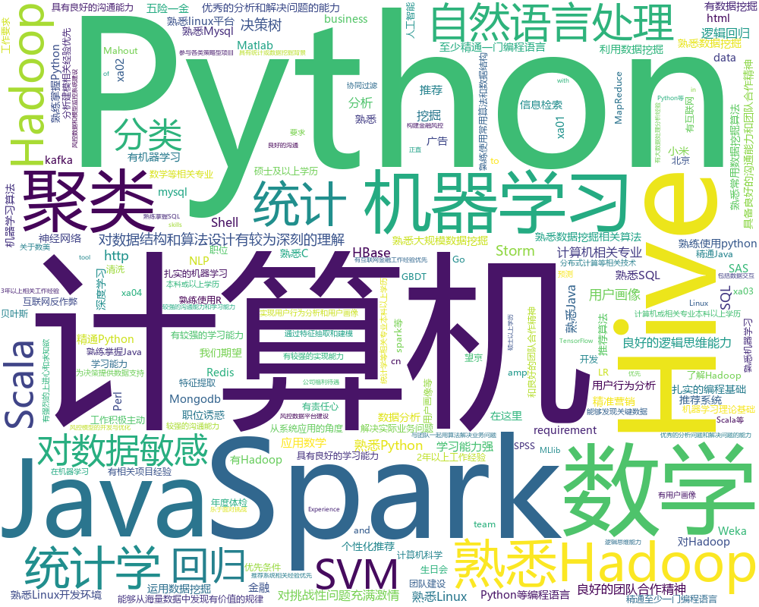
数据分析-数据挖掘职位要求关键词提取

Slide 23
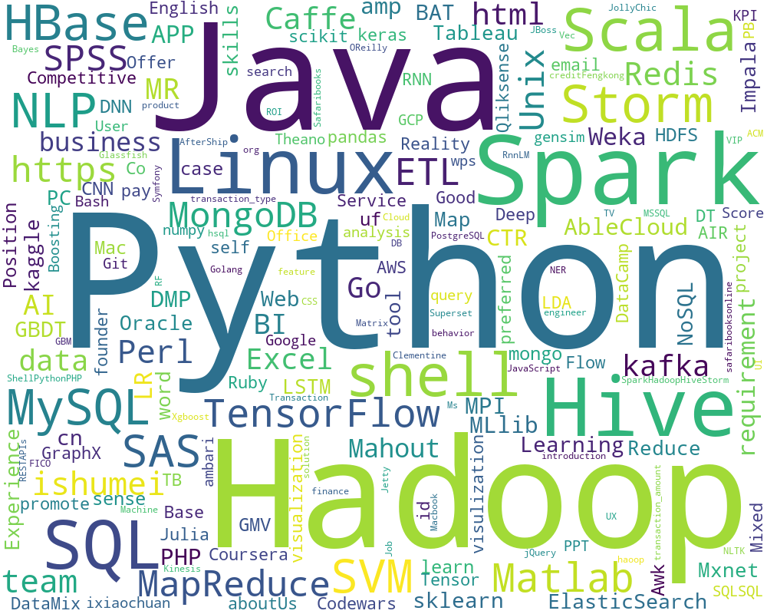
数据分析-数据挖掘职位要求关键词提取（仅英文）

Slide 24
数据分析-职位要求总结
数据分析：
1.统计学/数学/计算机等相关专业
2.技能树：
必备：SQL（数据库语言）
初阶：Excel,Spss（基本分析）,PPT
进阶：SAS,Python/R,Mysql（关系型数据库）
高阶：Hadoop,Spark,Hive（大数据处理）
数据挖掘则是在数据分析要求的基础上多了：
1.机器学习相关经验与数据挖掘算法掌握
2.C/JAVA
3.熟悉linux系统
4.熟悉Tensorflow等框架
并更强调对Hadoop,Spark,Hive等的掌握与运用。

Slide 25
源代码

Slide 26
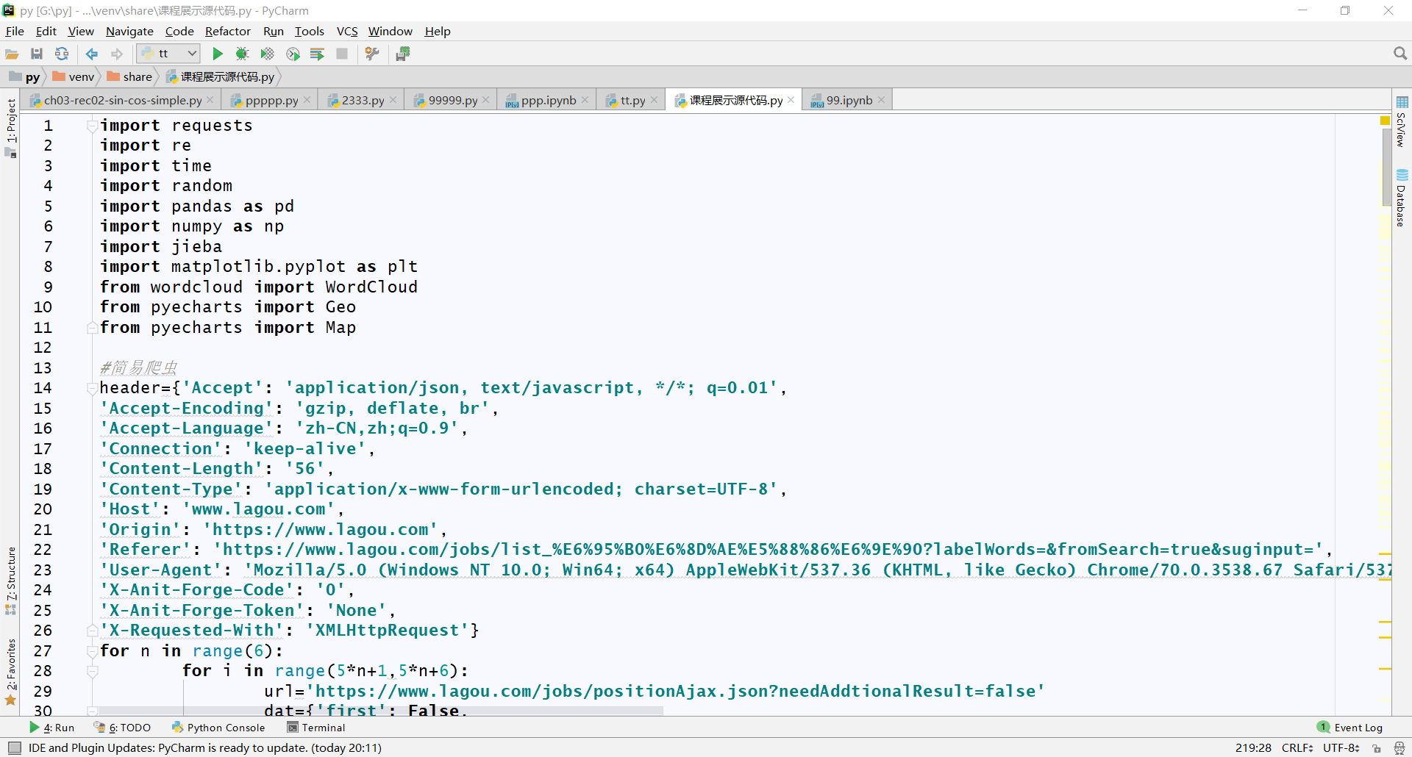
源代码

Slide 27
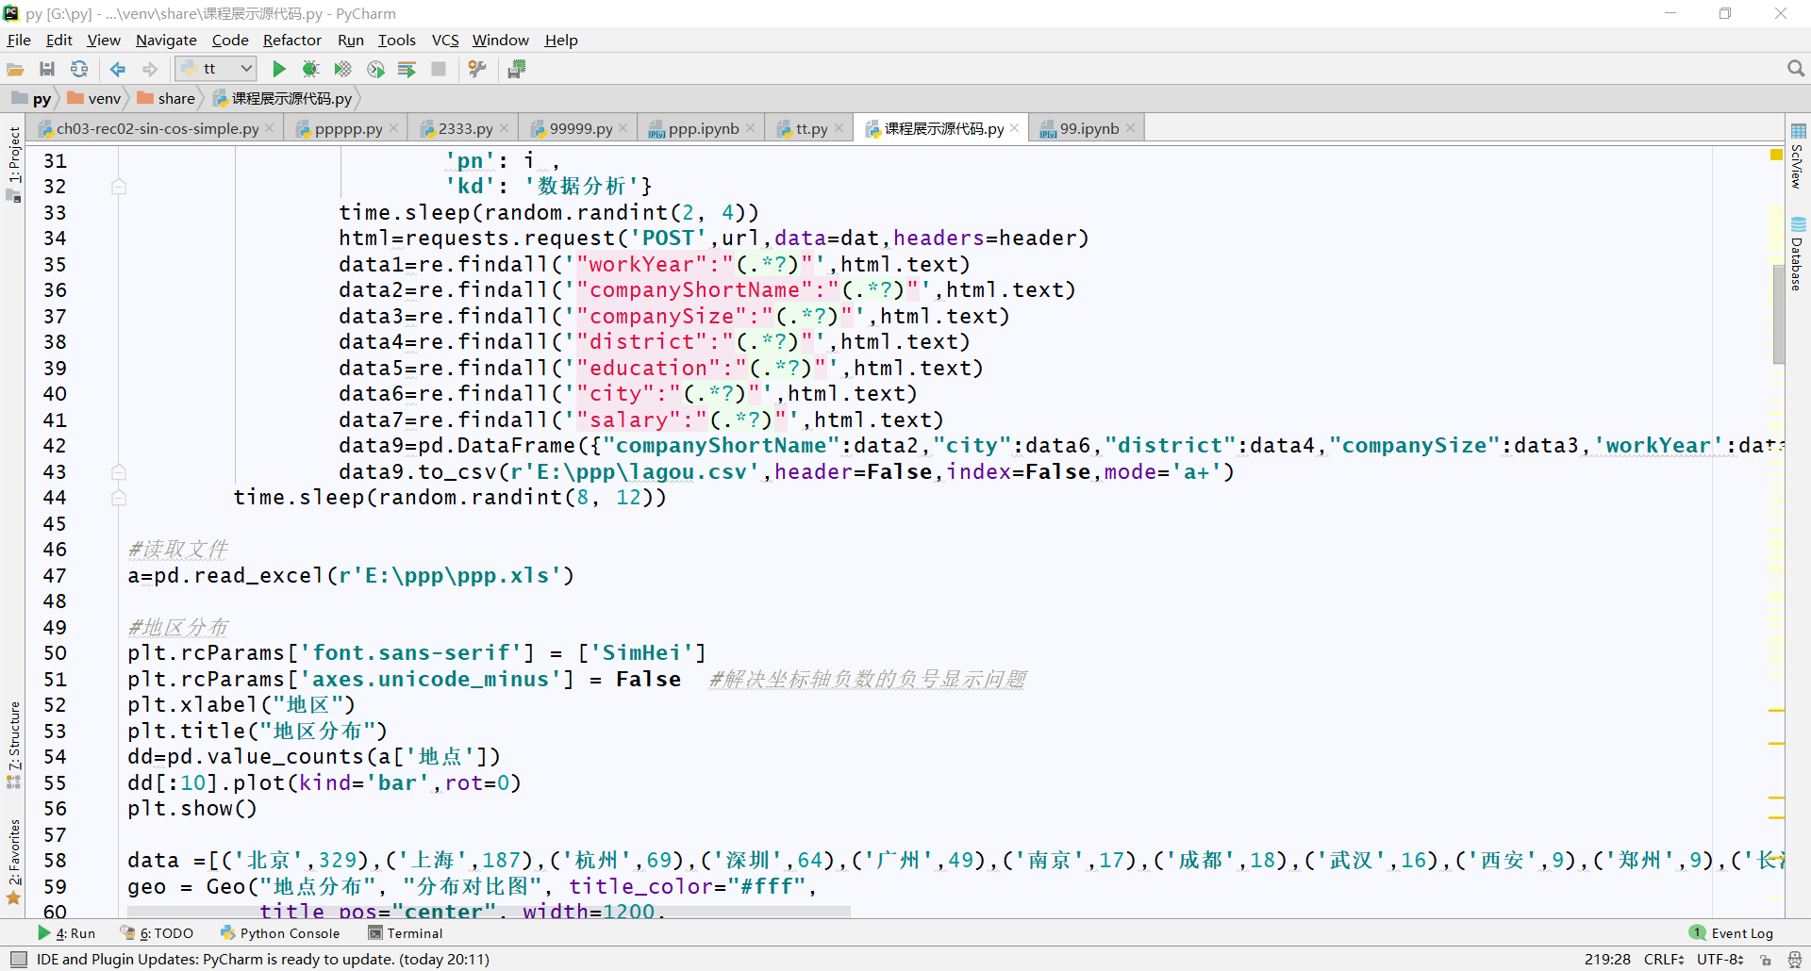
源代码

Slide 28
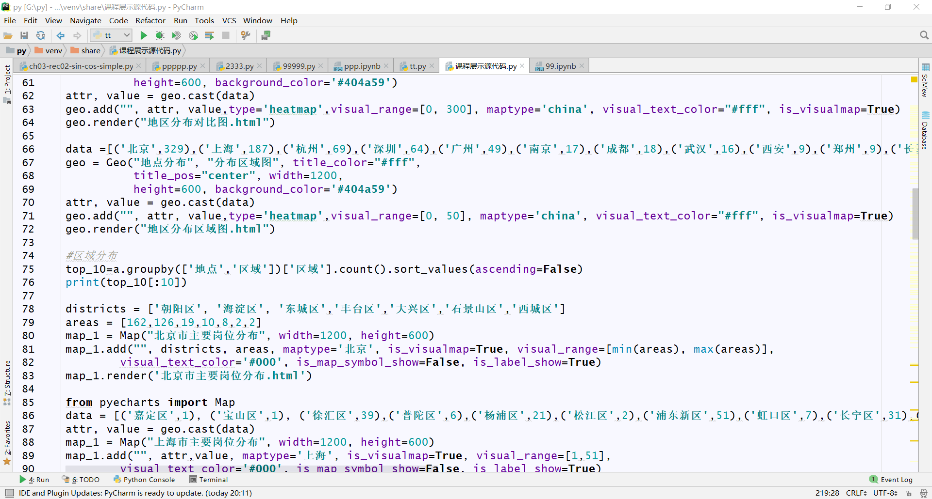
源代码

Slide 29
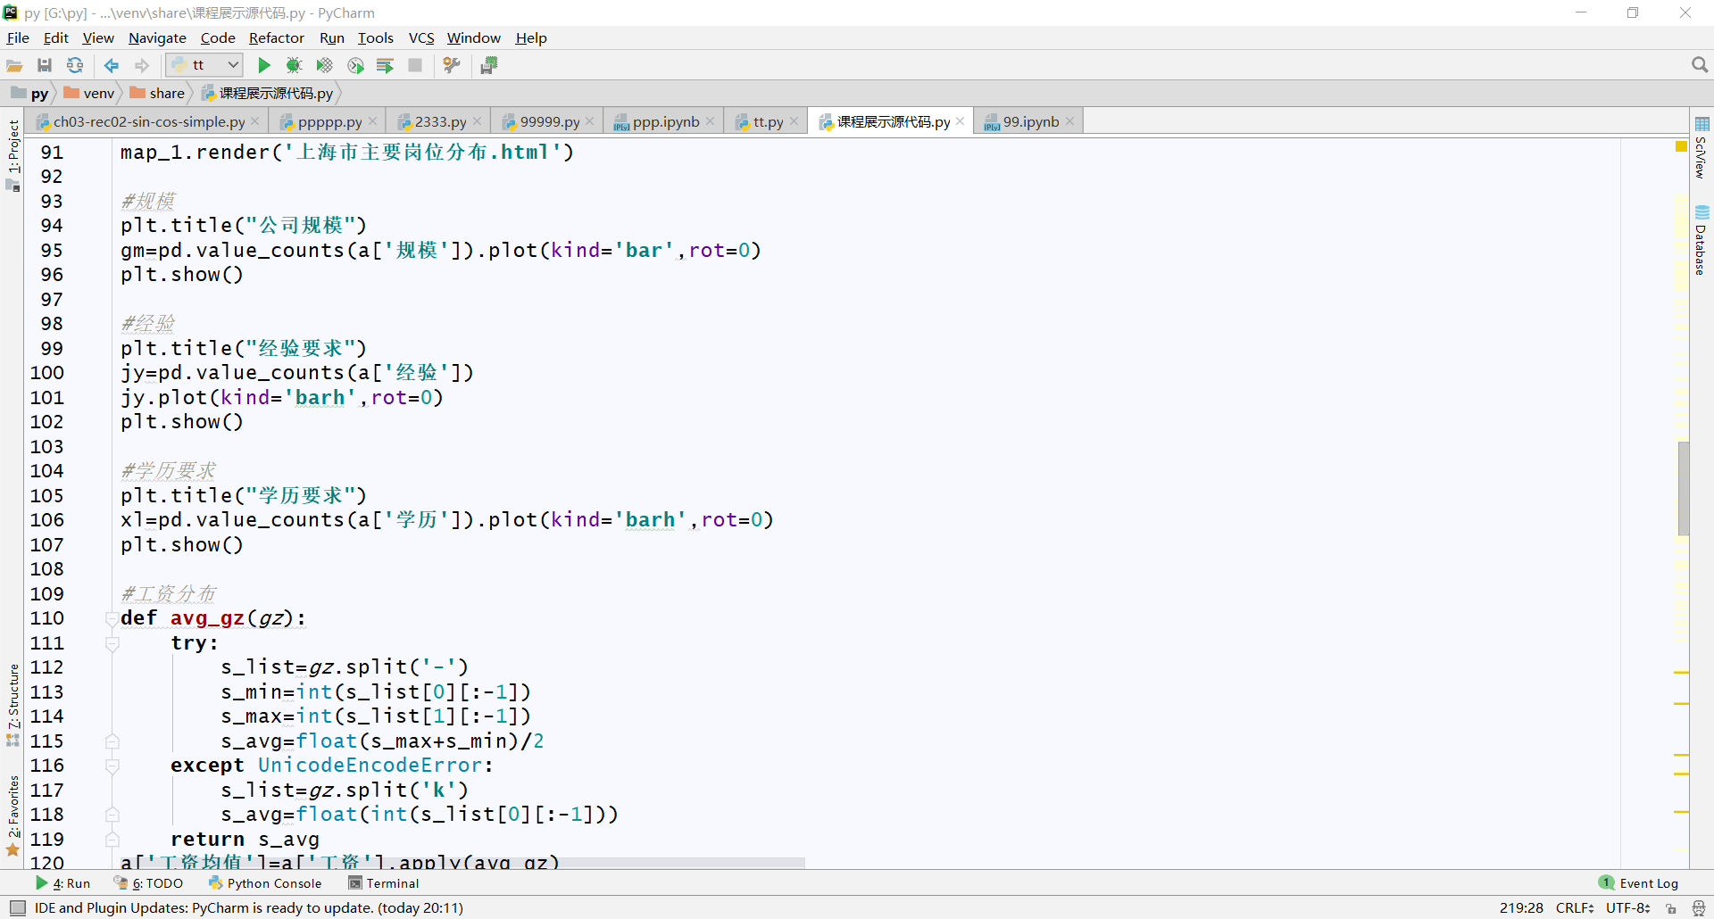
源代码

Slide 30
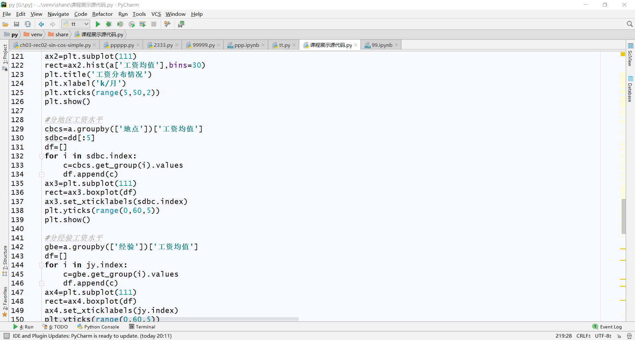
源代码

Slide 31
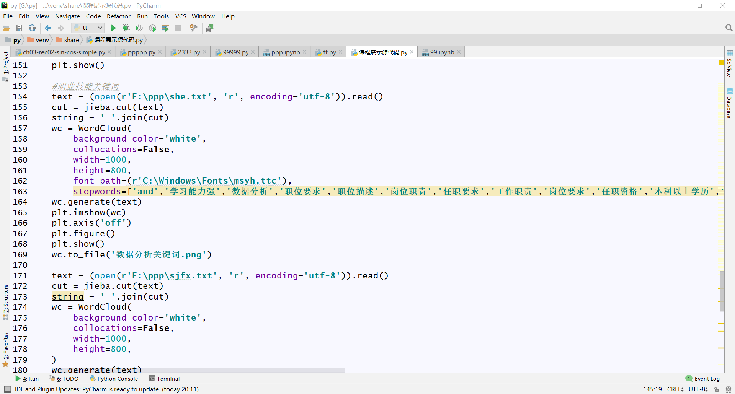
源代码

Slide 32
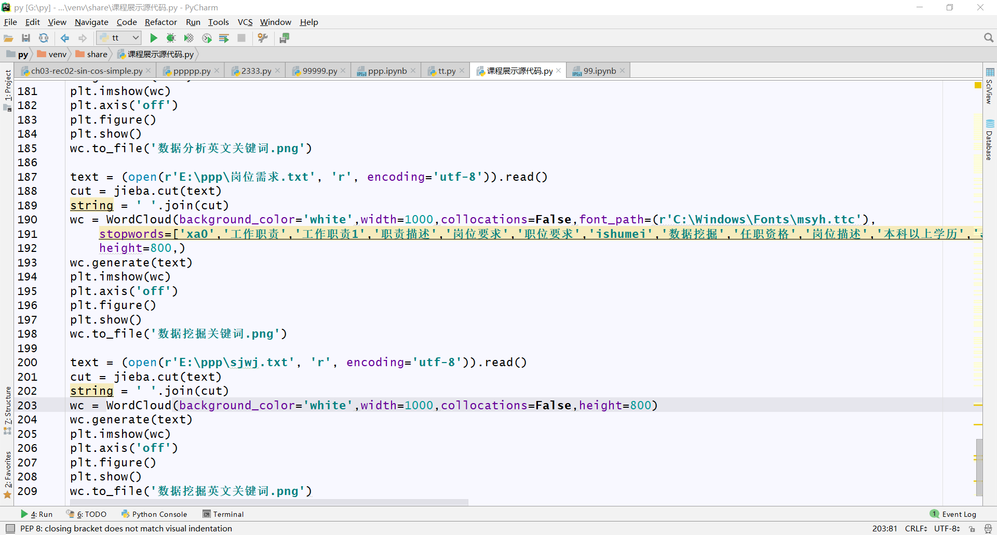
源代码

